Slide 1
G Research Crypto Forecasting Competition
Optimize winning model's performance in bear market
財金所碩二 陳韋勳
葉力嘉
胡祖望
黃元裕

Slide 2
Outline
Background and Motive
Data Preprocessing
Model Architecture
Performance Analysis
Improvement

Slide 3

Background
G-Research is Europe’s leading quantitative finance research firm.
Held a crypto forecasting competition on Kaggle.
Training Timeline: November 2, 2021 ~ February 1, 2022
Forecasting Timeline: February 1, 2022 ~ May 4, 2022
Notes:
Reference: https://www.kaggle.com/competitions/g-research-crypto-forecasting/overview

Slide 4
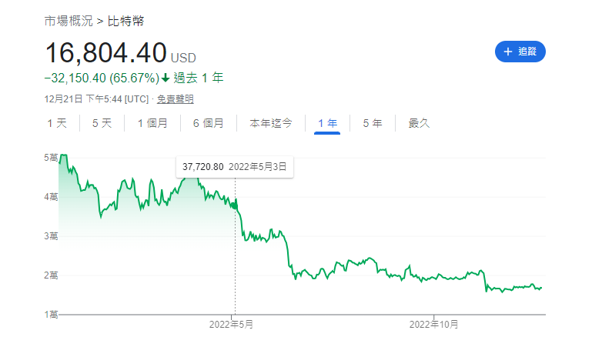
Background
Training Timeline: November 2, 2021 ~ February 1, 2022
Forecasting Timeline: February 1, 2022 ~ May 4, 2022
But then crash happened and bear market began.
Notes:
Reference: https://www.google.com/search?q=btc&rlz=1C1VDKB_zh-TWTW959TW959&oq=btc&aqs=chrome.0.69i59j0i131i433i512l2j46i199i465i512j0i131i433i512l3j69i60.1024j1j7&sourceid=chrome&ie=UTF-8

Slide 5
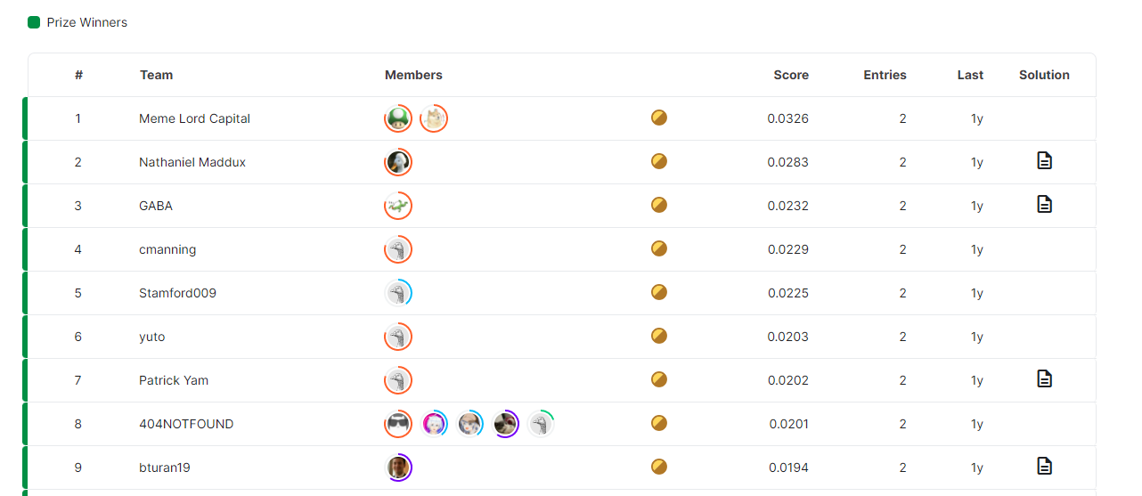
Motive
We wonder whether those gold medal models will continue to perform well in bear market.
So we picked the third place models to test our ideas and tried to enhance performance comparing to the original model.
Notes:
https://www.kaggle.com/competitions/g-research-crypto-forecasting/leaderboard

Slide 6
Data Preprocessing

Slide 7
Generate Training Data
在競賽中，除了競賽期間給的training data，2018-01-01~2021-03-12
及supplemental data，2021-03-12~2022-01-24
我們將兩者重疊的日期先處理掉，再合併兩個檔案為一個檔案，時間為
2018-01-01~2022-01-24
還另外去Binance抓了從2022-01-24~2022-12-5的data準備當作testing data

Slide 8
Data Given
Asset ID: 0~13 e.g. Bitcoin, ETH, Binance coin
timestamp: 時間(年月日)-> 整數 (每1分鐘一筆數據)
Open: 開盤價
Close: 收盤價
High: 一分鐘內的最高交易價格
Low: 一分鐘內的最低交易價格
Volume: 一分鐘內的交易量
Target : log_return of future 15 mins - beta * market_log_return 預測目標y (CAPM)

Slide 9
Original Feature
lag_time = [60,300,900] (minutes)
log_close_mean = log( close/mean(close ) ) ：近期的平均漲(跌)勢
mean_close/mean：前者的所有資產平均
log_close/mean - mean_close/mean ：兩者相減
log_return_lag = log(close/close(lag) ) ：近期的漲(跌)勢
mean_log_return ：前者的所有資產的平均
log_return_lag - mean_log_returns ：兩者相減

Slide 10
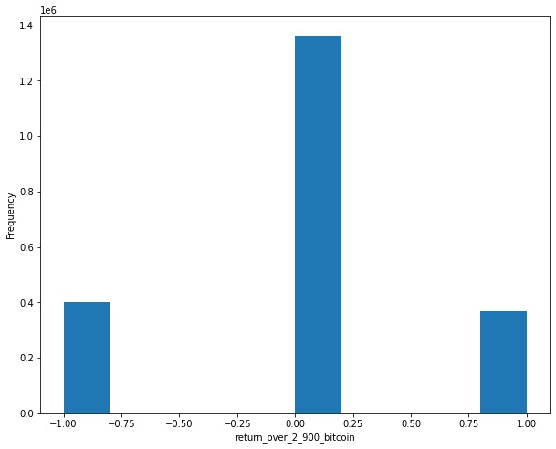
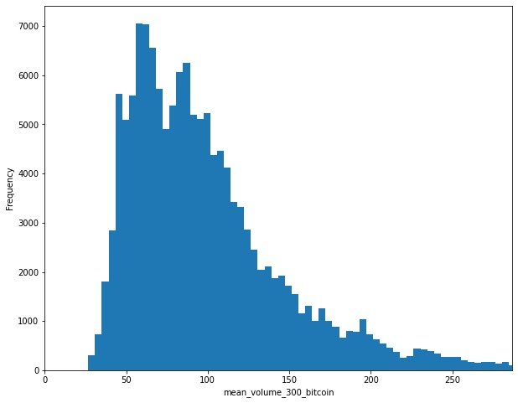
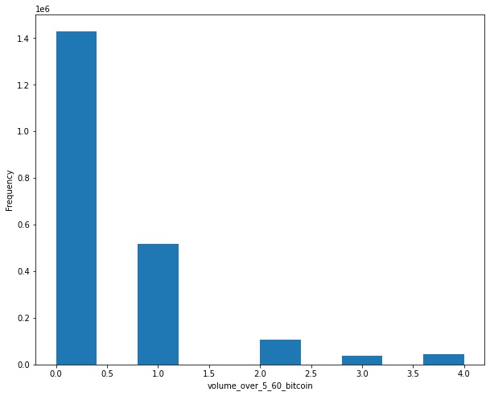
Generating New Features
新feature: lag_time = [60,300,900] (minutes)
1. 漲跌幅超過2% in lag time t=[i-lag:i]
return 1 if r > 2%
return -1 if r< -2%
return 0 otherwise
2. mean_volume = mean( volume(lag) ) 過去一段時間的平均交易量
3. volume_over_mean: 交易量超越平時的k倍 k = 1,2,3,4
return k if volume > k*mean(volume(lag) )
return 0 otherwise

Slide 11
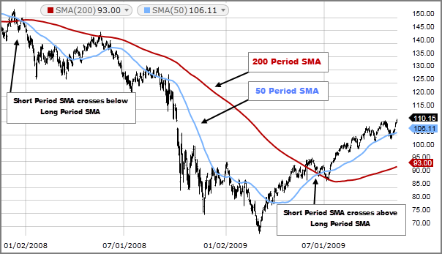
Generating New Features
新feature：
股市技術分析常用的指標：
SMA_diff 解釋短長期K線差距
RSI 解釋市場熱度(value = 0~100, 0:近lag分鐘都跌，100:近lag分鐘都漲)
bbands 解釋現在的價格與近lag分鐘價格相比是percentile多少
ATR 代表真實波動區間，與bbands很像，但多考慮了價格並非連續變動，因此做出調整
NATR = ATR/ 此分鐘收盤價
Notes:
https://www.fidelity.com/learning-center/trading-investing/technical-analysis/technical-indicator-guide/sma

Slide 12
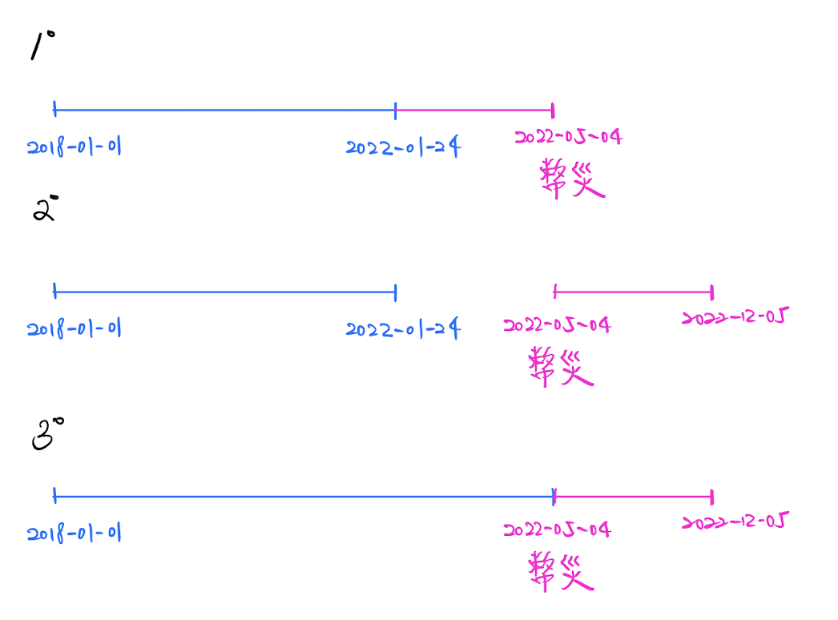
Timeline
1.預測幣災前
train & validation: 2018_01_01 ~ 2022-01-24
test: 2022-01-24 ~ 2022-05-24
2.預測幣災
train & validation: 2018_01_01 ~ 22022-01-24
test: 2022-05-24 ~ 2022-12-04
3. 加新資料預測幣災
train& validation: 2018_01_01~ 22022-05-24
test: 2022-05-24 ~ 2022-12-04

Slide 13
Model

Slide 14
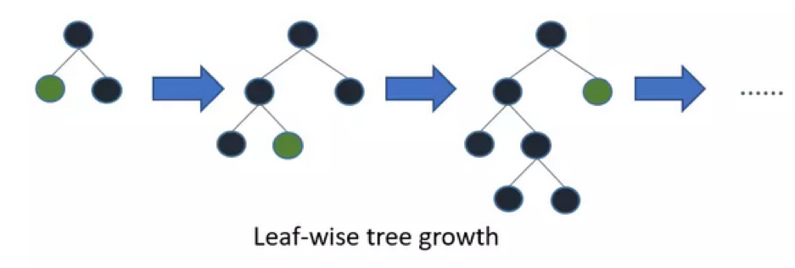
Model: Single model of LightGBM (7-fold CV)
LightGBM 優點
LightGBM 其主要想法是利用決策樹為基底的弱學習器，不斷地迭代訓練並取得最佳的模型。同時該演算法進行了優化使得訓練速度變快，並且有效降被消耗的資源。
更快的訓練速度和更高的效率
低記憶體使用率
更好的準確度
支援 GPU 平行運算
能夠處理大規模數據
LightGBM 使用 leaf-wise tree 演算法，因此在迭代過程中能更快地收斂。
https://ithelp.ithome.com.tw/articles/10206014
https://ithelp.ithome.com.tw/m/articles/10274577

Slide 15
Model types
model 1: 原作者(lgb)
model 2: 原作者(lgb)＋新feature
model 3: 原作者(lgb)＋新feature＋多model(lgb)

Slide 16
Performance Analysis

Slide 17
原作者(lgb) 在 三個不同時間下的預測
1.預測幣災前
bit RMSE = 0.001403743 eth RMSE = 0.001525924
2.預測幣災
bit RMSE = 0.00148702 eth RMSE = 0.001799466
3. 加新資料預測幣災
bit RMSE = 0.00139661 eth RMSE = 0.001745011
這邊可以看到 model 1 在預測幣災時的能力變差，RMSE皆變大，但在新增了額外的data後，預測能力有變好
至於貨幣方面的預測是：比特幣表現比以太幣好

Slide 18
2. 原作者(lgb)＋新feature 在三個不同時間下的預測
1.預測幣災前
bit RMSE = 0.001402193 eth RMSE = 0.001525162
2.預測幣災
bit RMSE = 0.00146021 eth RMSE = 0.00176843
3. 加新資料預測幣災
bit RMSE = 0.00139561 eth RMSE = 0.001743911
這邊可以看到 model 2 在預測幣災時的能力變差，RMSE皆變大，但在新增了額外的data後，預測能力有變好
至於貨幣方面的預測是：比特幣表現比以太幣好，結果與 model 1 相似

Slide 19
3. 原作者(lgb)＋新feature＋多model(lgb)
1.預測幣災前
bit RMSE = 0.001401184 eth RMSE = 0.001521367
2.預測幣災
bit RMSE = 0.00145767 eth RMSE = 0.001766942
3. 加新資料預測幣災
bit RMSE = 0.00139176 eth RMSE = 0.001741172
一樣的可以看到 model 3 在預測幣災時的能力變差，RMSE皆變大，但在新增了額外的data後，能力有變好
至於貨幣方面的預測是：比特幣表現比以太幣好，結果與 model 1 和 model 2 相似

Slide 20
4. 預測幣災前 比較3種 model
1. model 1: 原作者(lgb)
bit RMSE = 0.001403743 eth RMSE = 0.001525924
2. model 2: 原作者(lgb)＋新feature
bit RMSE = 0.001402193 eth RMSE = 0.001525162
3. model 3: 原作者(lgb)＋新feature＋多model(lgb)
bit RMSE = 0.001401184 eth RMSE = 0.001521367
這邊可以看到3個model 在預測幣災的能力差不多，而在RMSE上model 3 < model 2 < model 1
然後貨幣的預測是比特幣表現比以太幣好

Slide 21
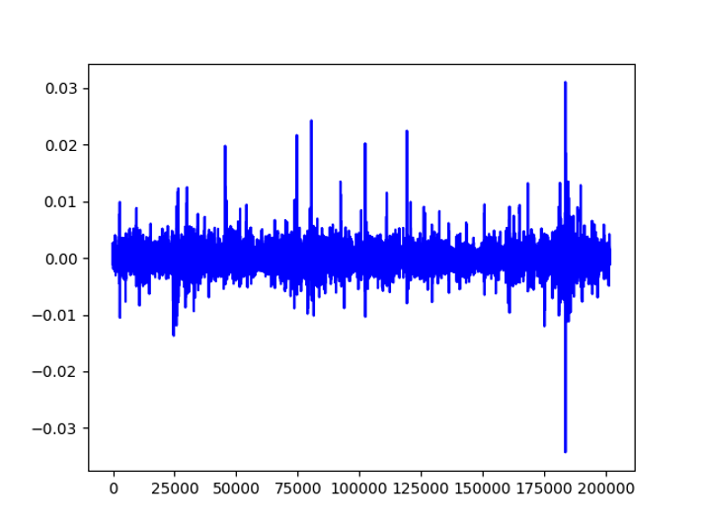
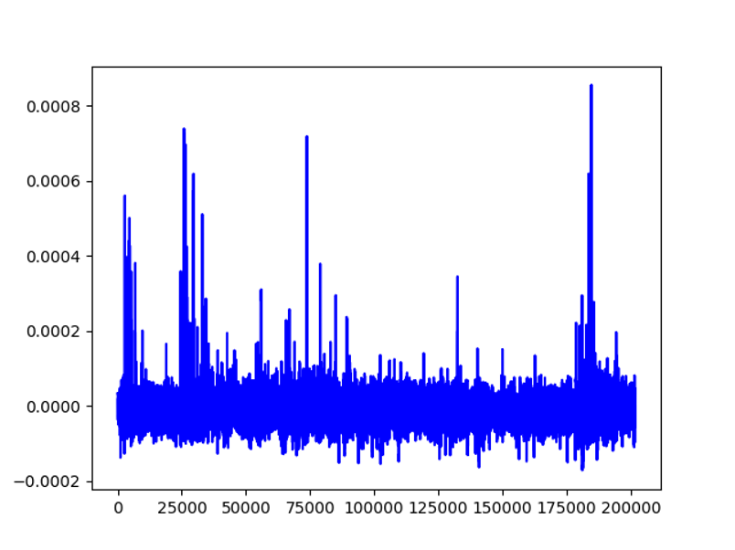
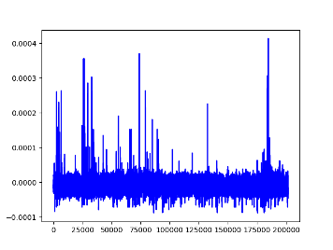
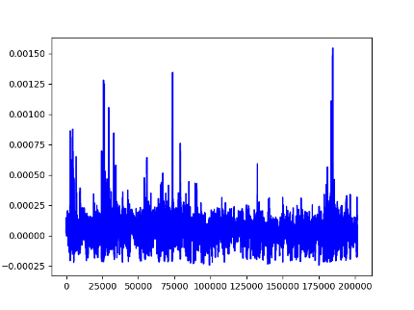
預測幣災前 Bitcoin (example)
True Y model 1 predict Y model 2 predict Y model 3 predict Y

Slide 22
5. 預測幣災 比較3種 model
1. model 1: 原作者(lgb)
bit RMSE = 0.00148702 eth RMSE = 0.001799466
2. model 2: 原作者(lgb)＋新feature
bit RMSE = 0.00146021 eth RMSE = 0.00176843
3. model 3: 原作者(lgb)＋新feature＋多model(lgb)
bit RMSE = 0.00145767 eth RMSE = 0.001766942
這邊可以看到3個model 在預測幣災時的能力差不多，而在 RMSE上model 3 < model 2 < model 1
至於貨幣的預測是：比特幣表現比以太幣好

Slide 23
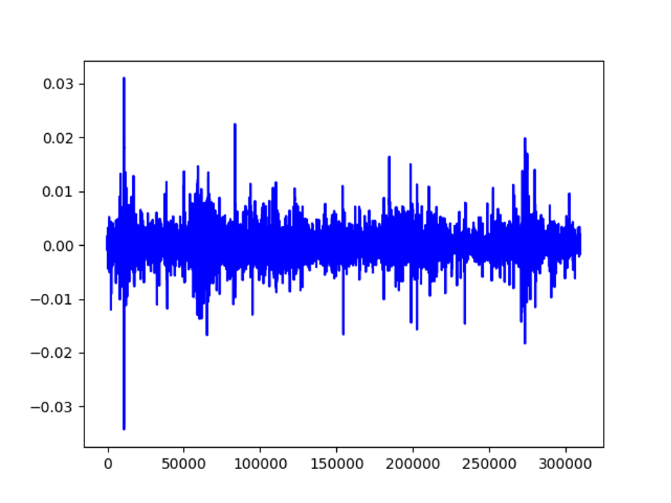
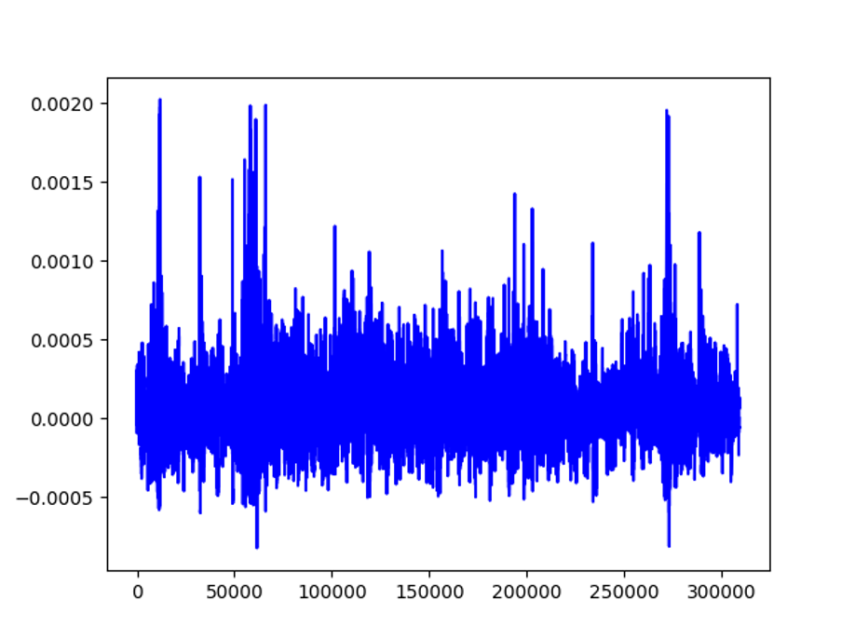
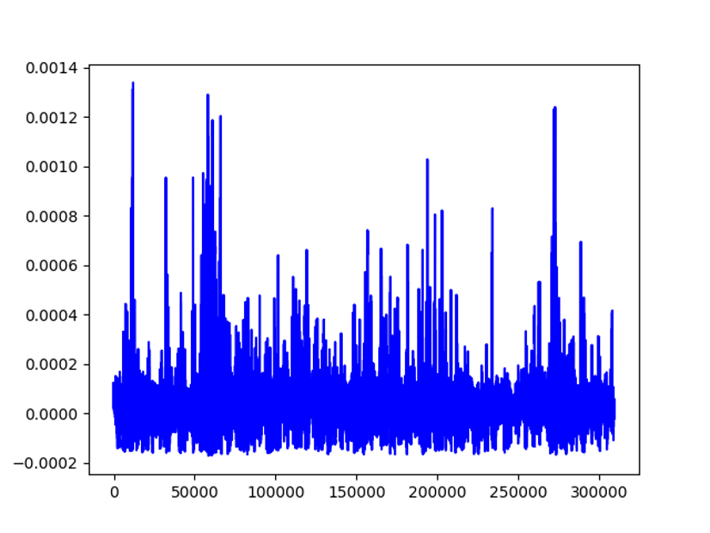
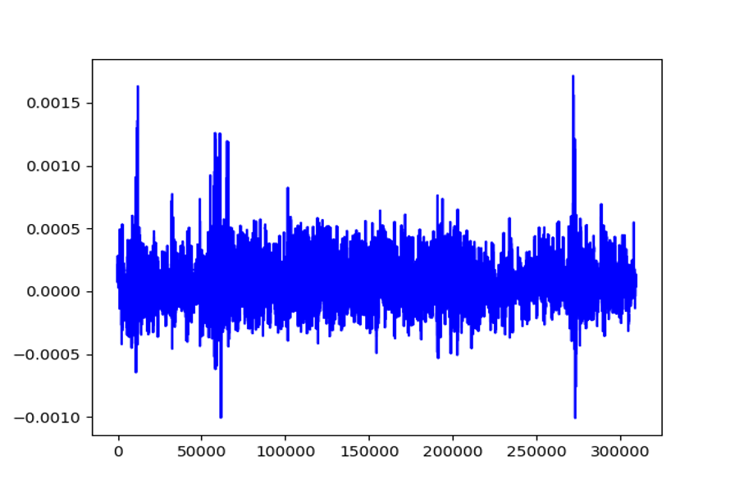
預測幣災 Bitcoin (example)
True Y model 1 predict Y model 2 predict Y model 3 predict Y

Slide 24
6. 加新資料預測幣災 比較三種 model
1. model 1: 原作者(lgb)
bit RMSE = 0.00139661 eth RMSE = 0.001745011
2. model 2: 原作者(lgb)＋新feature
bit RMSE = 0.00139561 eth RMSE = 0.001743911
3. model 3: 原作者(lgb)＋新feature＋多model(lgb)
bit RMSE = 0.00139176 eth RMSE = 0.001741172
可以看到 三個model 在預測幣災的能力就有比較明顯一點的差別，RMSE上model 3 < model 2 < model 1
貨幣的預測是比特幣表現比以太幣好

Slide 25
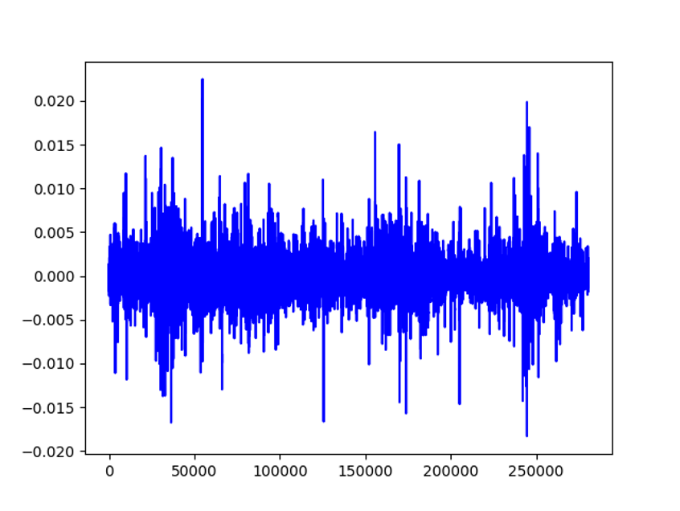
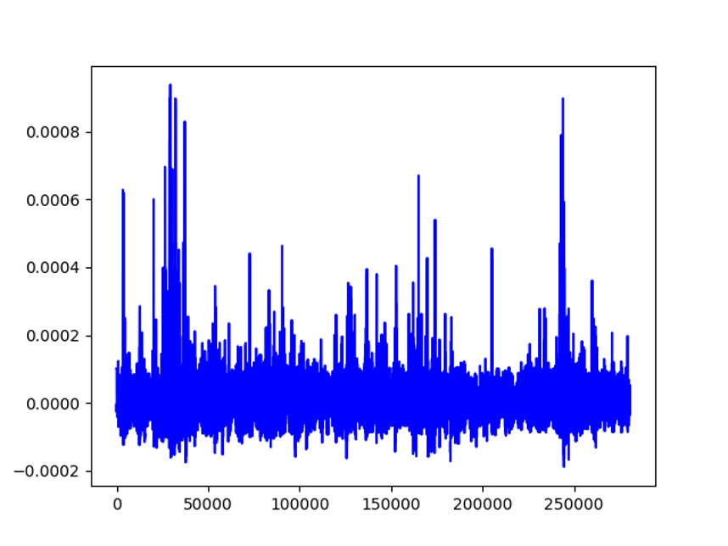
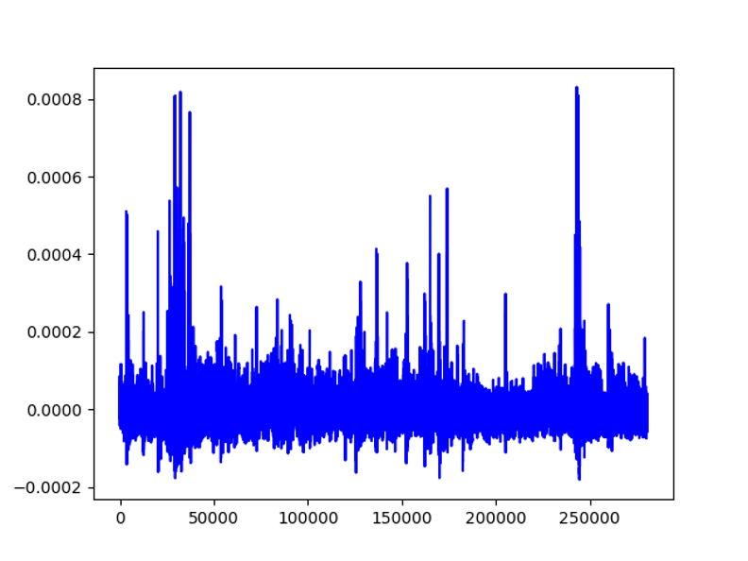
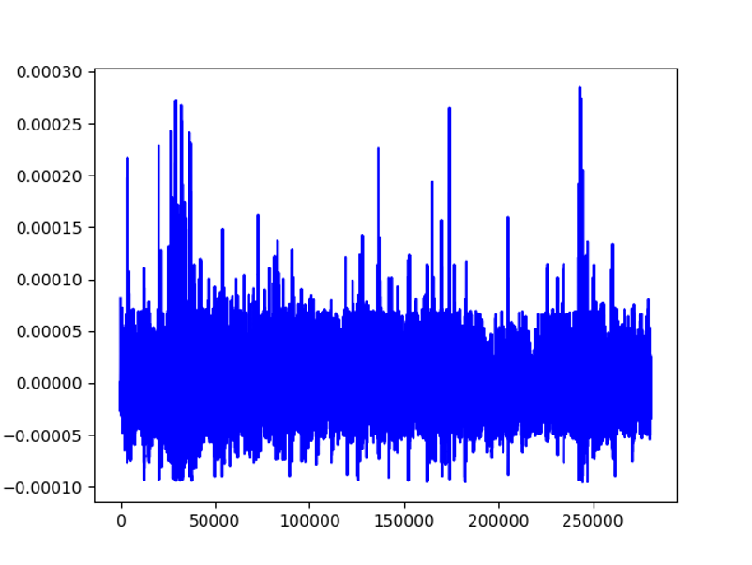
加新資料預測幣災 Bitcoin (example)
True Y model 1 predict Y model 2 predict Y model 3 predict Y

Slide 26
Bitcoin
 | 幣災前 | 幣災 | 加新資料預測幣災
model 1 RMSE | 0.001403743 | 0.00148702 | 0.00139661
model 2 RMSE | 0.001402193 | 0.00146021 | 0.00139561
model 3 RMSE | 0.001401184 | 0.00145767 | 0.00139176

Slide 27
Ethereum
 | 幣災前 | 幣災 | 加新資料預測幣災
model 1 RMSE | 0.001525924 | 0.001799466 | 0.001745011
model 2 RMSE | 0.001525162 | 0.00176843 | 0.001743911
model 3 RMSE | 0.001521367 | 0.001766942 | 0.001741172

Slide 28
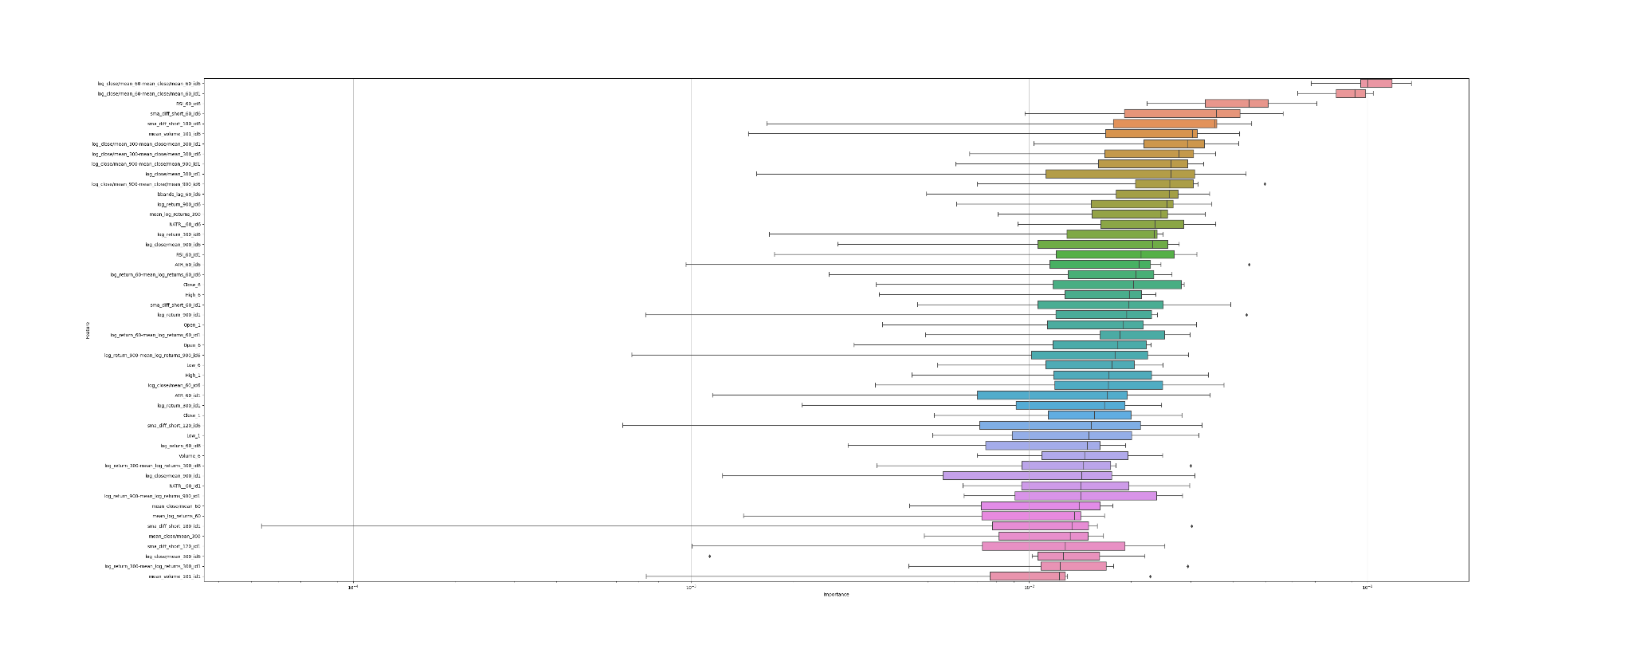
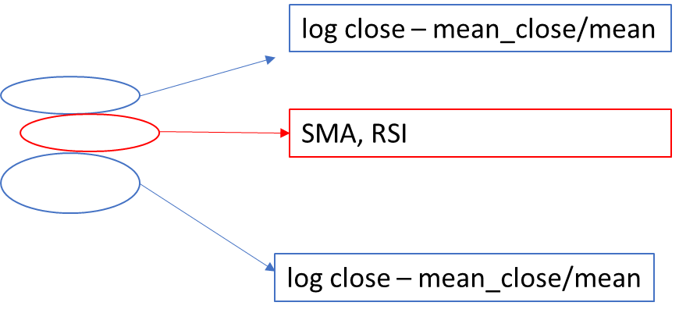
Feature Importance

Slide 29
Some Top Feature Importance
log_close/mean_{60}-mean_close/mean_{60}_id{6}
log_close/mean_{60}-mean_close/mean_{60}_id{1}
發現在 train不同時期與不同model時，這兩個都是非常重要的指標

Slide 30
Improvement

Slide 31
用全部14種幣來訓練模型
由於資料量太過龐大，記憶體無法處理
我們只選出了其中兩種幣：比特幣 以及 以太幣，來train model，
但其實有可能其他貨幣也會影響比特幣和以太幣的走勢，但我們就沒有考慮到。
故之後的改進可能會想加入其他具代表性的Model進來train。

Slide 32
2. 模型的改善
聽完上次演講者所說再經過討論後，我們這邊想到了一些模型的改進方法
像是用CNN or RNN，
CNN用來做pattern recognition；
RNN可以加入time series, Autoregression跟LSTM，
多一些判斷趨勢的部分，來讓模型能夠學習得更完善。

Slide 33
分工
陳韋勳: Crawling new data
葉力嘉: designing new feature
胡祖望: designing new model, run all models, data analysis
黃元裕: data preprocess, designing new model

Slide 34
THANK YOU !

